Slide 1





Slide 2



Trong bài hát, bạn Tôm, Tép đã làm gì để giúp đỡ bà còng?

Slide 3


Slide 4

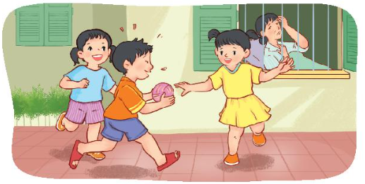
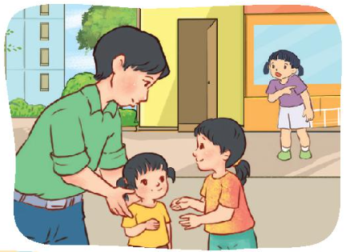
Xử lý tình huống
BÀI 3
1. Em thấy các bạn cười đùa ầm ĩ trước sân nhà bác hàng xóm trong khi bác đang ốm. Em sẽ làm gì?
2. Bác hàng xóm nhờ em trông em bé, trong khi các bạn đang rủ em sang nhà xem phim. Em sẽ làm gì?

Slide 5
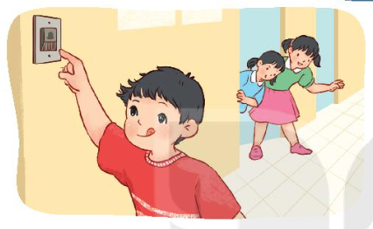
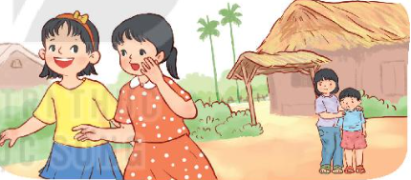
Xử lý tình huống
BÀI 3
3. Các bạn rủ em bấm chuông nhà cô hàng xóm để trêu đùa. Em sẽ làm gì?
4. Lan và Mai không muốn chơi cùng bạn Thúy ở cùng xóm khiến cho bạn rất buồn. Nếu là bạn của Lan và Mai, em sẽ làm gì?
Notes:
Thiết kế: Hương Thảo – zalo 0972115126

Slide 6


Đưa ra cách xử lí tình huống và phân công đóng vai trong nhóm.
Thảo luận nhóm 4

Slide 7




Slide 8

Em nói cho các bạn biết bác hàng xóm đang bị ốm, bác cần không gian yên tĩnh để nghỉ ngơi, sau đó em rủ các bạn ra chỗ khác chơi.

Slide 9
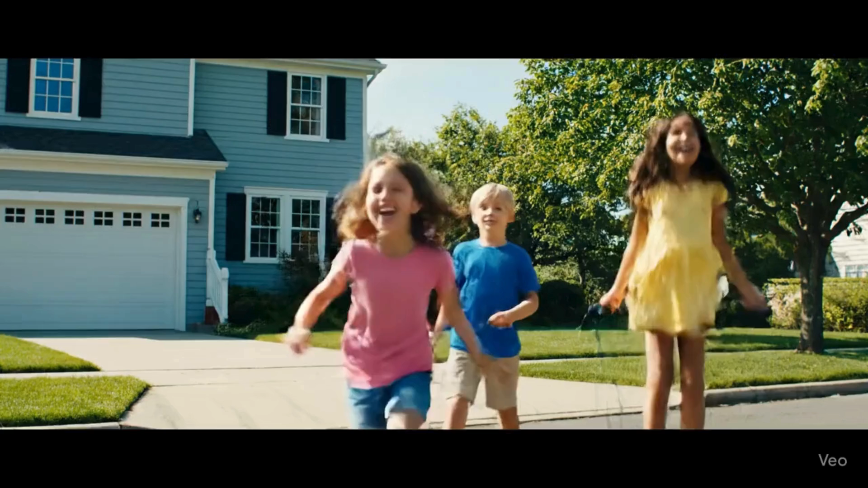

Slide 10
Em sẽ từ chối sang nhà bạn để xem phim và trông em giúp bác hàng xóm vì phải rất bận thì bác mới nhờ em giúp trông em bé.
Notes:
Thiết kế: Hương Thảo – zalo 0972115126

Slide 11
Em sẽ khuyên các bạn không nên bấm chuông nhà cô hàng xóm vì đó là một việc làm vô ý thức và có thể gây ảnh hưởng và làm cô hàng xóm khó chịu.
Notes:
Thiết kế: Hương Thảo – zalo 0972115126

Slide 12
Em khuyên các bạn nên rủ hai chị em nhà hàng xóm chơi cùng vì đã là hàng xóm thì cần đoàn kết, quan tâm, chia sẻ cùng nhau.
Notes:
Thiết kế: Hương Thảo – zalo 0972115126

Slide 13

Chúng ta không nên làm phiền khi hàng xóm cần nghỉ ngơi, cũng như không nghịch ngợm gây sự khó chịu, ảnh hưởng đến tình cảm của hàng xóm, láng giềng. Đã là hàng xóm láng giềng thì chúng ta phải đoàn kết, chia sẻ, quan tâm đến nhau, không chia rẽ, không kỳ thị hàng xóm láng giềng.
EM CẦN
GHI NHỚ
Notes:
Thiết kế: Hương Thảo – zalo 0972115126

Slide 14


Slide 15
BÀI 1
Chia sẻ những việc em đã và sẽ làm để giúp đỡ hàng xóm, láng giềng
Notes:
Thiết kế: Hương Thảo – tranthao121004@gmail.com

Slide 16











Slide 17

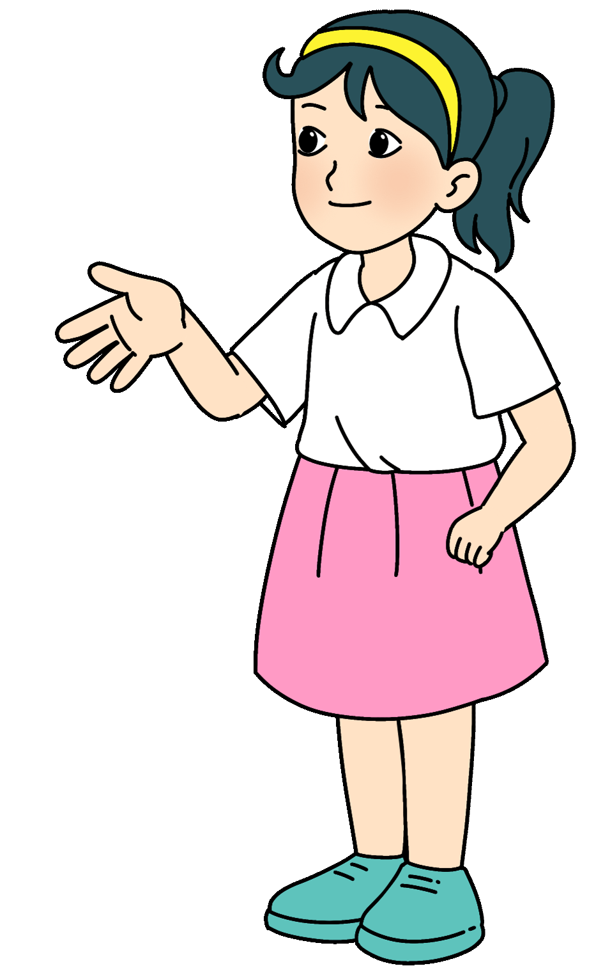

Slide 18
Những việc thể hiện sự quan tâm hàng xóm láng giềng
Trông con giúp cô hàng xóm khi cố có việc đột xuất phải ra ngoài.
Nhận thư mời họp tổ dân phố giúp chú hàng xóm khi cả nhà chú đi vắng.
Xin nghỉ phép giúp bạn hàng xóm khi gia đình bạn có chuyện buồn.
Chủ động mang quà quê sang chia sẻ với gia đình hàng xóm.

Slide 19
Láng giềng hàng xóm thân quen
Nhớ câu tối lửa tắt đèn có nhau.

Slide 20
Em hãy thực hiện việc quan tâm, giúp đỡ hàng xóm láng giềng bằng những việc phù hợp với khả năng của mình.
Về nhà

Slide 21



